Slide 1
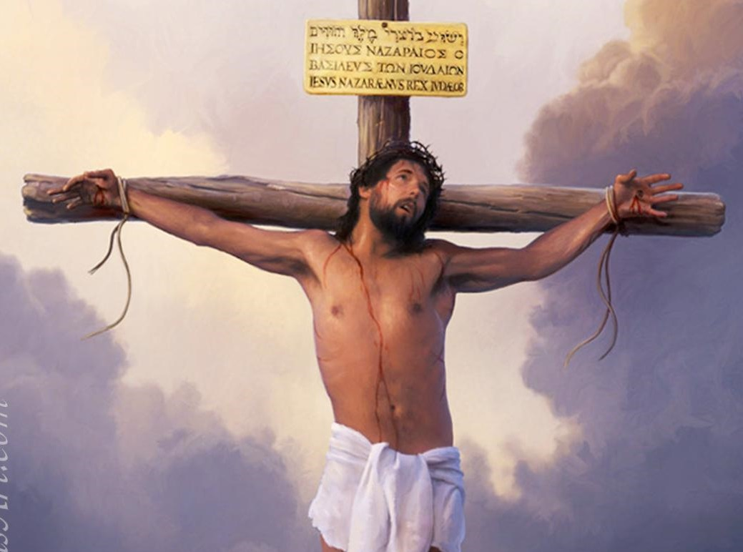
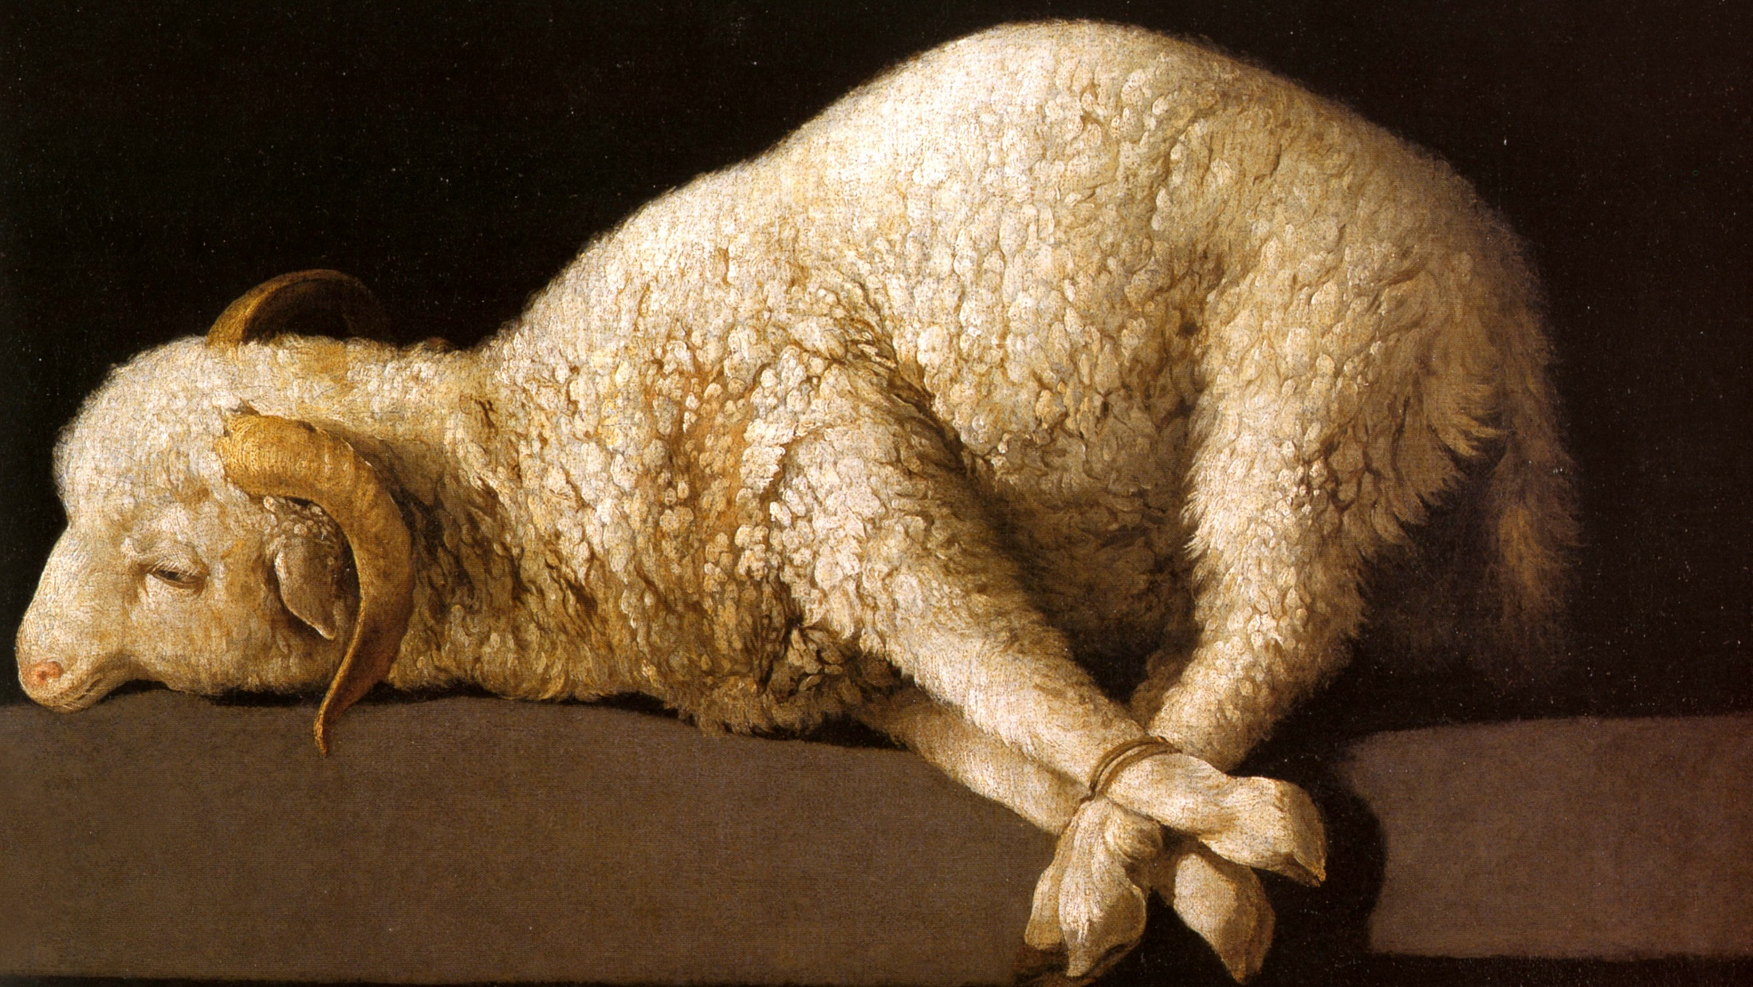
O SANTUÁRIO DA NOVA ALIANÇA
Lição 11 para 12 de junho de 2021

Slide 2

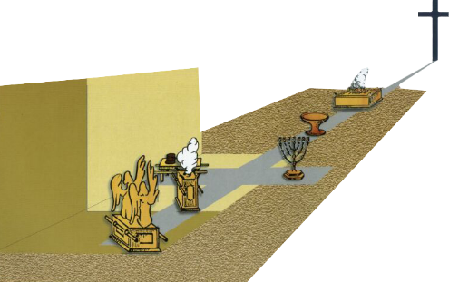
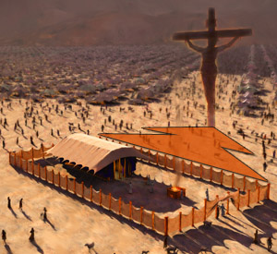








O Antigo Pacto e o Novo Pacto têm muitos pontos em comum.
No entanto, suas diferenças nos ensinam que o primeiro era apenas uma sombra. O segundo é a realidade.
ANTIGO PACTO
Monte Sinai
Heb. 12:18
Santuário terrenal
Heb. 9:1
NOVO PACTO
Monte Sião
Heb. 12:22
Santuário celestial
Heb. 8:2
Sacrifícios imperfeitos
Heb. 9:9
Sacrifício perfeito
Heb. 9:26
Sacerdotes imperfeitos
Heb. 7:27
Sacerdote perfeito
Heb. 7:28
O Santuário do Novo Pacto:
  Deus se aproxima do homem.
O Sacrifício do Novo Pacto:
  O Sangue e o Pecado.
  Nosso substituto.
O Sacerdote do Novo Pacto:
  Nosso Sumo Sacerdote.
  O Ministério Celestial.

Slide 3

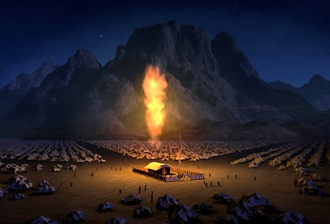
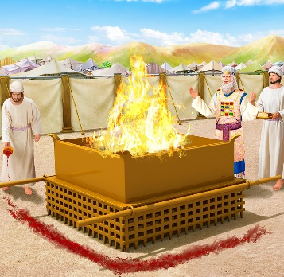
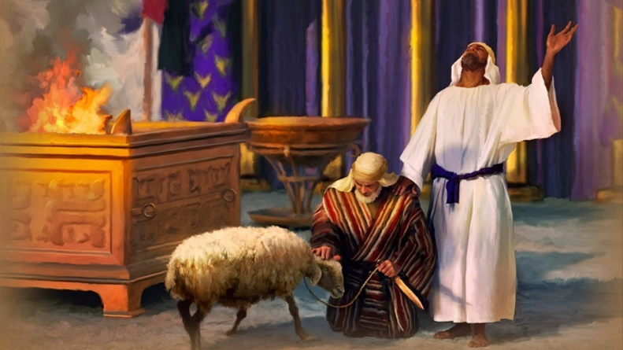
DEUS SE APROXIMA DO HOMEM
“E me farão um santuário, e habitarei no meio deles.” (Êxodo 25:8)
A principal razão pela qual Deus dá para Israel construir um santuário para ele é que ele quer viver com eles. Mas como pode um Deus santo habitar no meio de homens pecaminosos?
A solução foi incluída no próprio santuário. De que maneira?
Todas as suas cerimônias e ritos estavam preparados para conceder perdão à pessoa, santificá-la e restaurá-la.
Dessa forma, a relação entre Deus e o homem foi restaurada, e eles puderam desfrutar de uma relação próxima e amorosa.

Slide 4

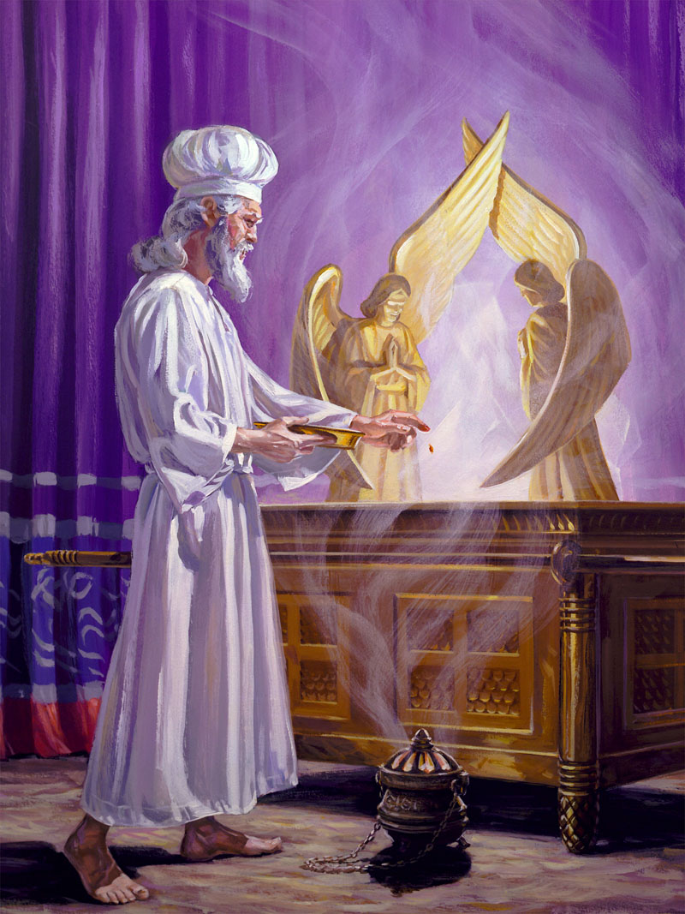
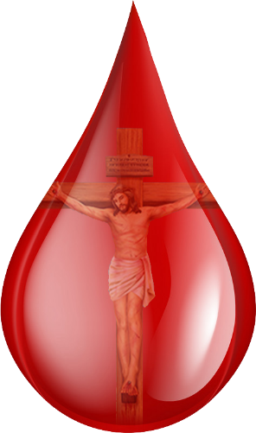
“E quase todas as coisas, segundo a lei, se purificam com sangue; e sem derramamento de sangue não há remissão.” (Hebreus 9:22)
O SANGUE E O PECADO
O sangue era fundamental no processo de perdão. O sangue do animal era para ser derramado em vez do sangue do pecador.
Esse sangue era espalhado no santuário e, simbolicamente, o pecado era transferido para o santuário. Nesse momento, o antigo pecador era restaurado para comunhão total com Deus.
Mas o sangue em si não limpava o pecado (Hebreus 10:4), mas em virtude do sangue do Cordeiro de Deus. O sangue da Nova Aliança "que por muitos é derramado para a remissão dos pecados" (Mateus 26:28).

Slide 5

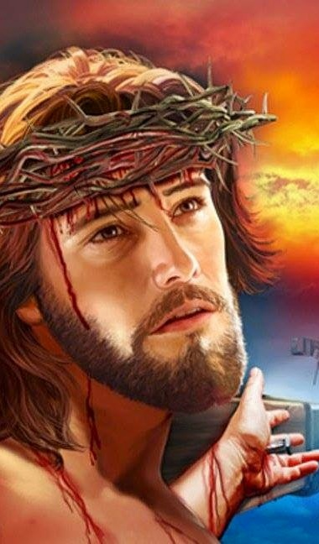
NOSSO SUBSTITUTO
“Mas ele foi ferido por causa das nossas transgressões, e moído por causa das nossas iniqüidades; o castigo que nos traz a paz estava sobre ele, e pelas suas pisaduras fomos sarados.” (Isaías 53:5)
Os sacrifícios de animais tinham uma natureza profética: eles anunciaram nosso substituto: Jesus (Isaías 53)
Leva nossas enfermidades
Sofre nossas dores
Cura-nos com a sua ferida
Deus carrega sobre Ele nosso pecado
Expía nossos pecados
Leva nossas iniquidades
Ora por nossas transgressões

Slide 6

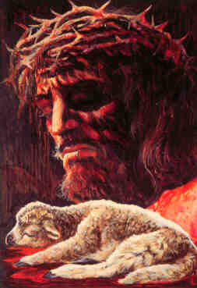
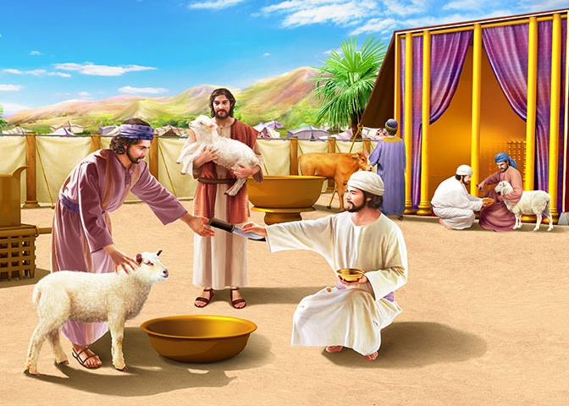
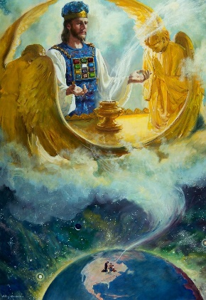
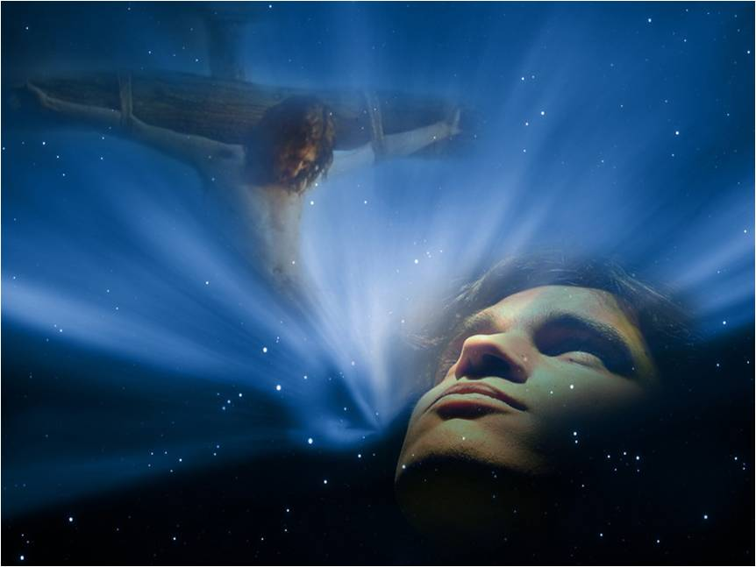
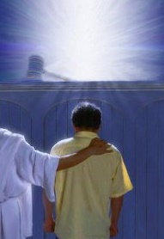
NOSSO SUBSTITUTO
“que fostes resgatados da vossa vã maneira de viver […] com o precioso sangue de Cristo, como de um cordeiro imaculado e incontaminado,”
(1 Pedro 1:18-19)
A substituição é a chave para todo o plano de salvação.
Na Antiga Aliança, o pecador, que merecia a morte, era substituído por um animal, que morria em seu lugar.
Na Nova Aliança, nós, que merecemos a morte, somos substituídos por Jesus, que morreu em nosso lugar.
Deus aceita Jesus como nosso Substituto e nos perdoa, nos restaura e nos dá vida eterna.
Ninguém é tão pecador que Deus não aceita seu substituto. Portanto, "vamos, pois, aproximar-nos com confiança do trono da graça, para alcançar a misericórdia e achar graça para o socorro oportuno" (Hebreus 4:16).

Slide 7

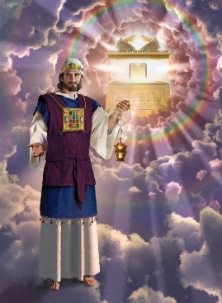
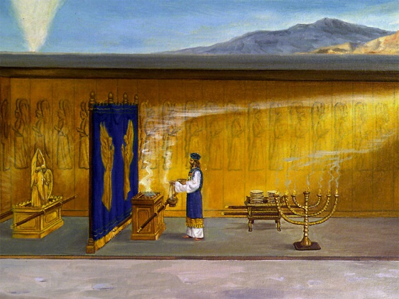
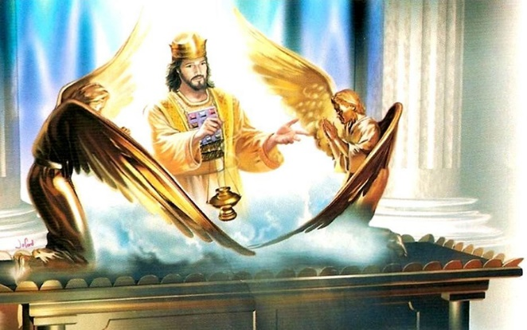
NOSSO SUMO SACERDOTE
“Ora, a suma do que temos dito é que temos um sumo sacerdote tal, que está assentado nos céus à destra do trono da majestade, Ministro do santuário, e do verdadeiro tabernáculo, o qual o Senhor fundou, e não o homem.” (Hebreus 8:1-2)
Quando o animal morria, o pecador poderia sair. Ele já tinha sido perdoado. No entanto, o rito continuava. O sacerdote ainda tinha que ministrar com o sangue do animal.
Da mesma forma, a morte de Jesus na cruz nos assegura o perdão de nossos pecados. No entanto, o trabalho de Jesus em nosso nome não terminou ali.
O santuário terrestre era apenas uma sombra, uma representação do verdadeiro Santuário Celestial. No verdadeiro Santuário, o próprio Jesus apresenta seu próprio sangue. Ele é o nosso Sumo Sacerdote, "portanto, ele também pode perpetuamente salvar aqueles que por ele se aproximam de Deus, sempre vivendo para interceder por eles" (Heb. 7:25).

Slide 8

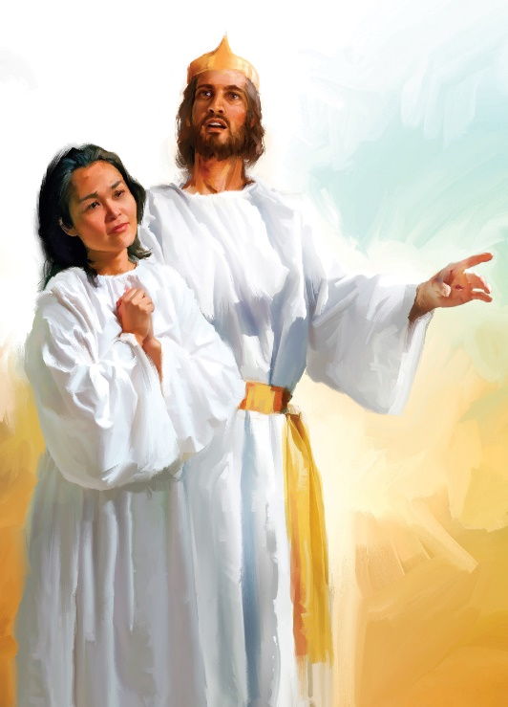
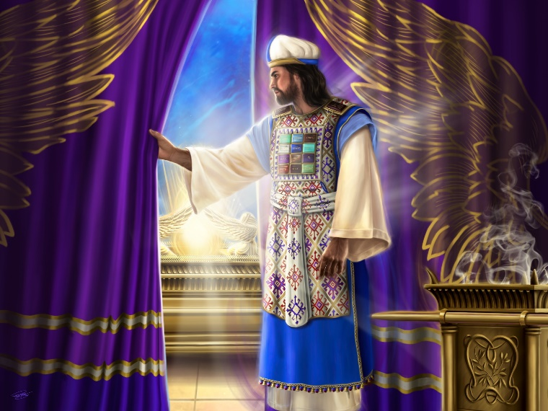
O MINISTÉRIO CELESTIAL
“Porque Cristo não entrou num santuário feito por mãos, figura do verdadeiro, porém no mesmo céu, para agora comparecer por nós perante a face de Deus;” (Hebreus 9:24)
Qual é o ministério de Jesus no Santuário Celestial?
Basicamente, intercede diante de Deus por nós. Ele é o Mediador entre o Céu e a Terra, entre a humanidade e a Divindade.
Jesus é o único ser humano que pode estar diante de Deus livre de todo o pecado. Ele é vítima e mediador, sacrifício e sacerdote (1Tim. 2:5-6).
Pede ao Pai para aceitar sua vida sem pecado em vez de nossa vida pecaminosa (não importa o quão pecaminosa possa ter sido). Sem sua mediação, não teríamos esperança, nem agora nem no Juízo.

Slide 9

“O sacerdote, no lugar santo, conduzido pela fé sua oração ao propiciatório, ao qual não podia ver, representa o povo de Deus utilizado suas orações a Cristo diante do propiciatório no santuário celestial. Eles não podem ver seu Mediador com vista natural, mas com os olhos da fé vêem a Cristo diante do propiciatório e dirigem-Lhe suas orações e com confiança reclamam os benefícios de Sua mediação”
E. G. W. (A história da Redenção, pg. 158)

